Slide 1
Педагогический
«Шах и мат»

Slide 2



Slide 3
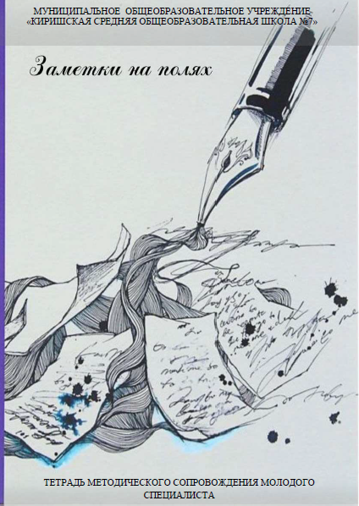
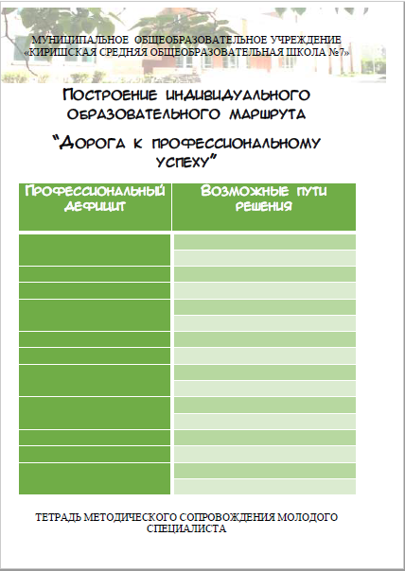
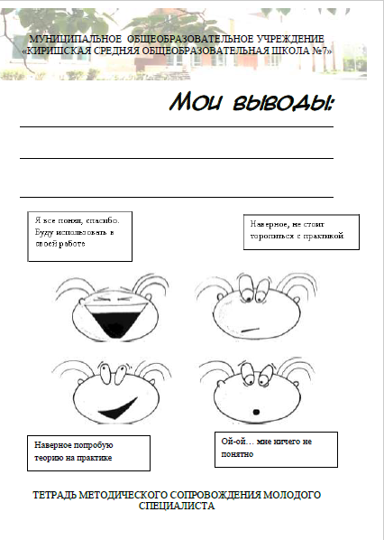

Slide 5
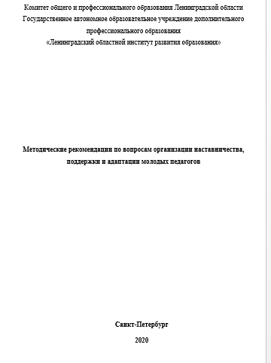
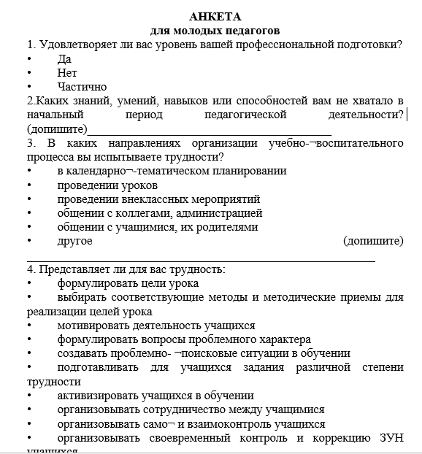
Анкета для выявления профессиональных дефицитов*
*Источник: официальный сайт Ленинградского областного института развития образования, документ «Методические рекомендации по вопросам организации наставничества, поддержки и адаптации молодых педагогов»

Slide 6
Выявленные профессиональные дефициты
Работа с локальными актами
Подбор содержания урока
Оценивание обучающихся
Публичные выступления
Работа с электронными образовательными ресурсами
Использование различных педагогических технологий в работе
Самоанализ урока

Slide 9
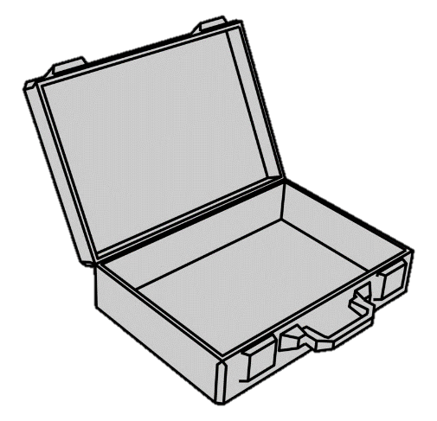
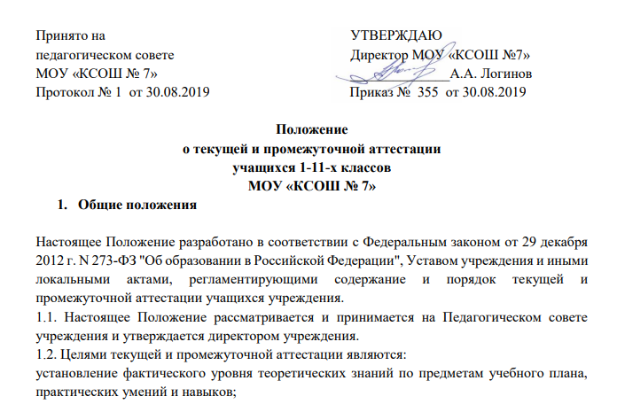
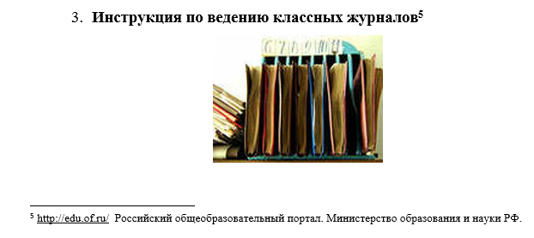
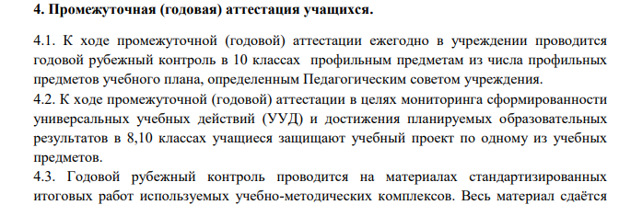
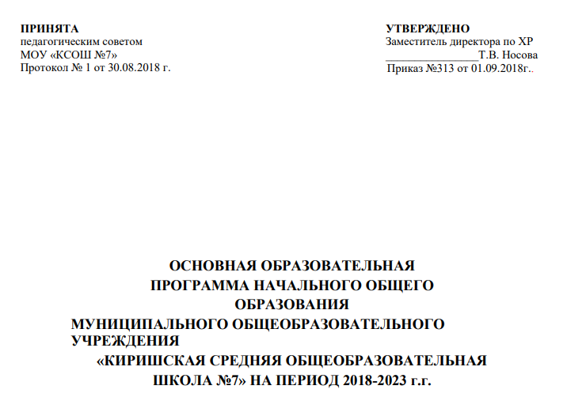
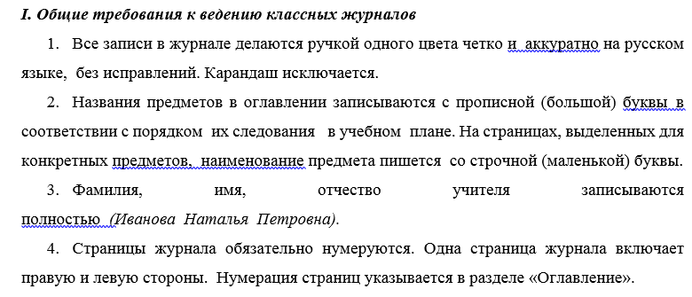
«Работа с документами»
1

Slide 12
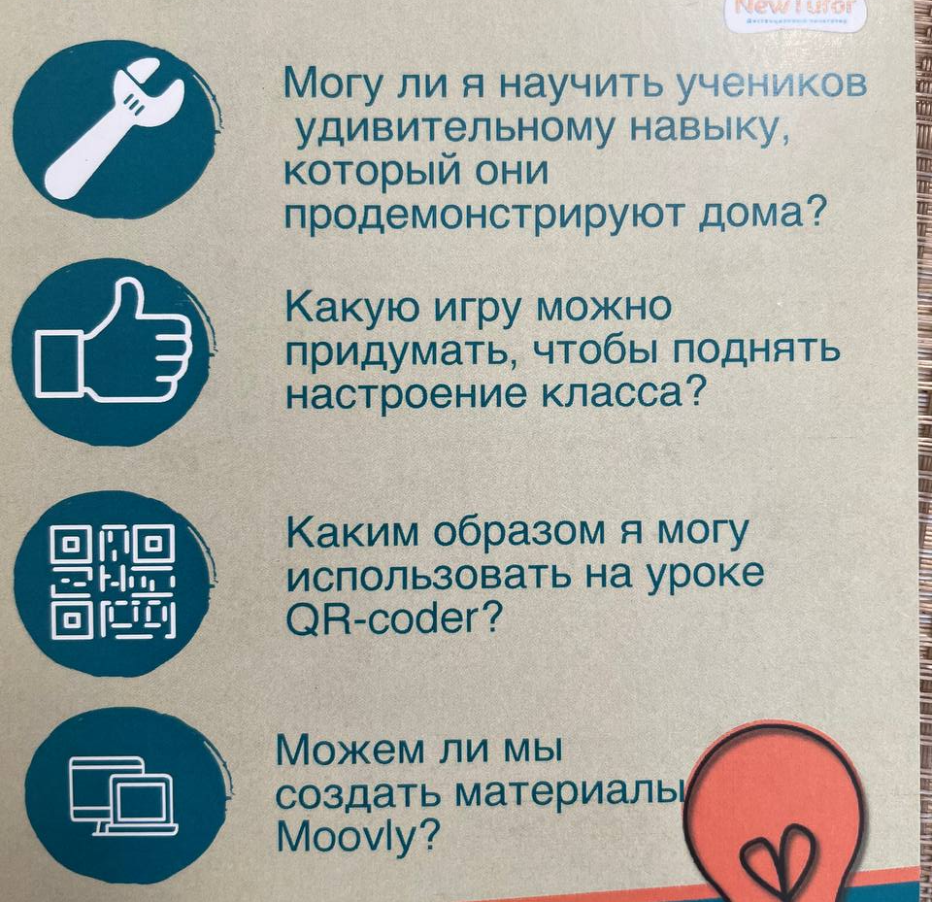
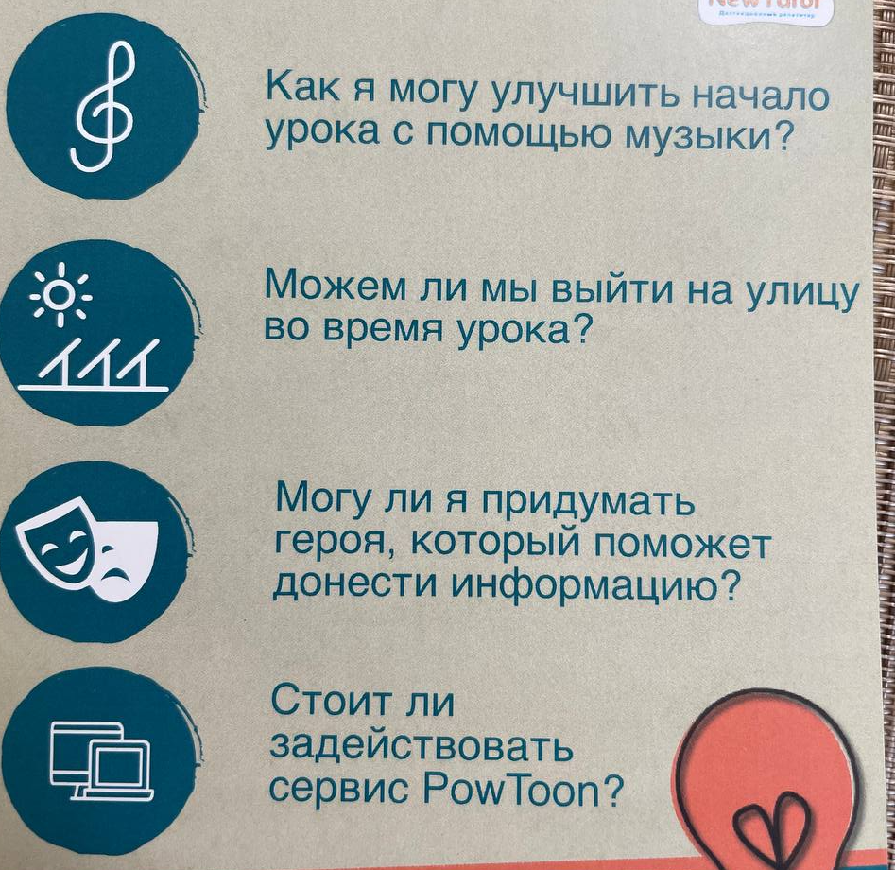
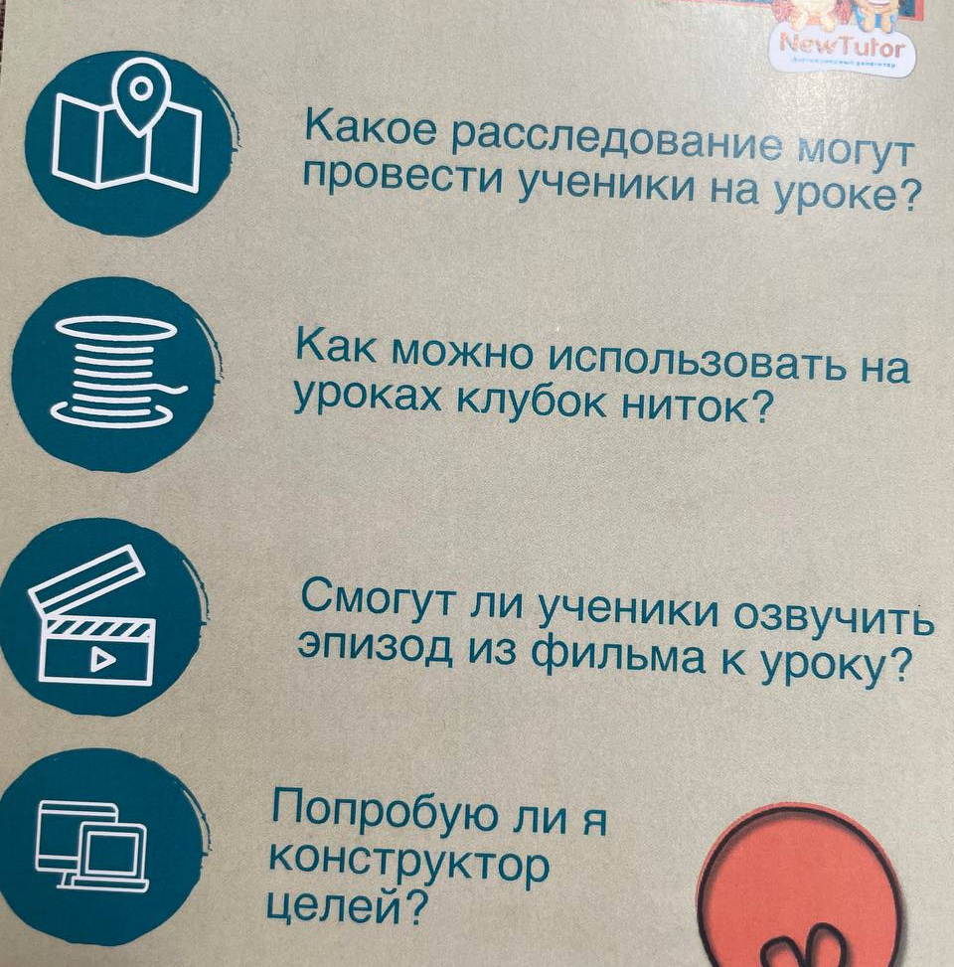
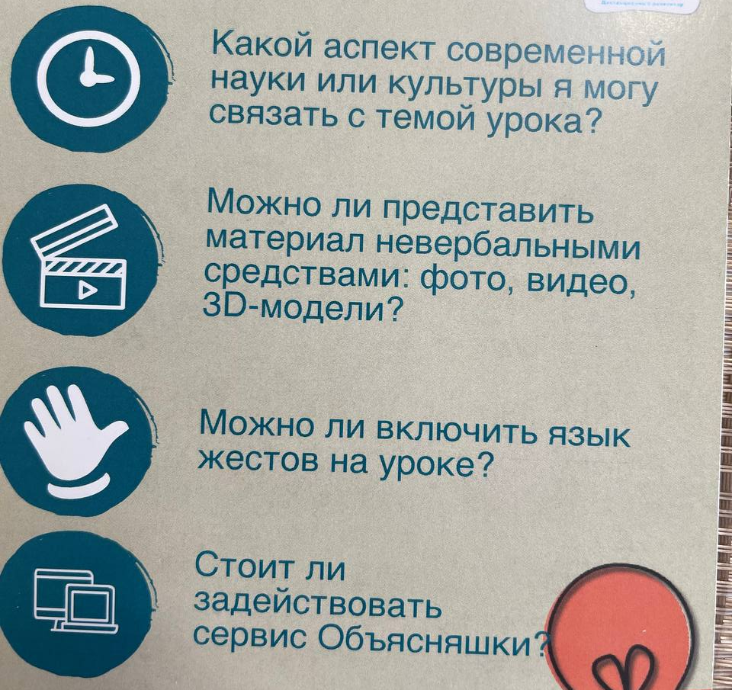
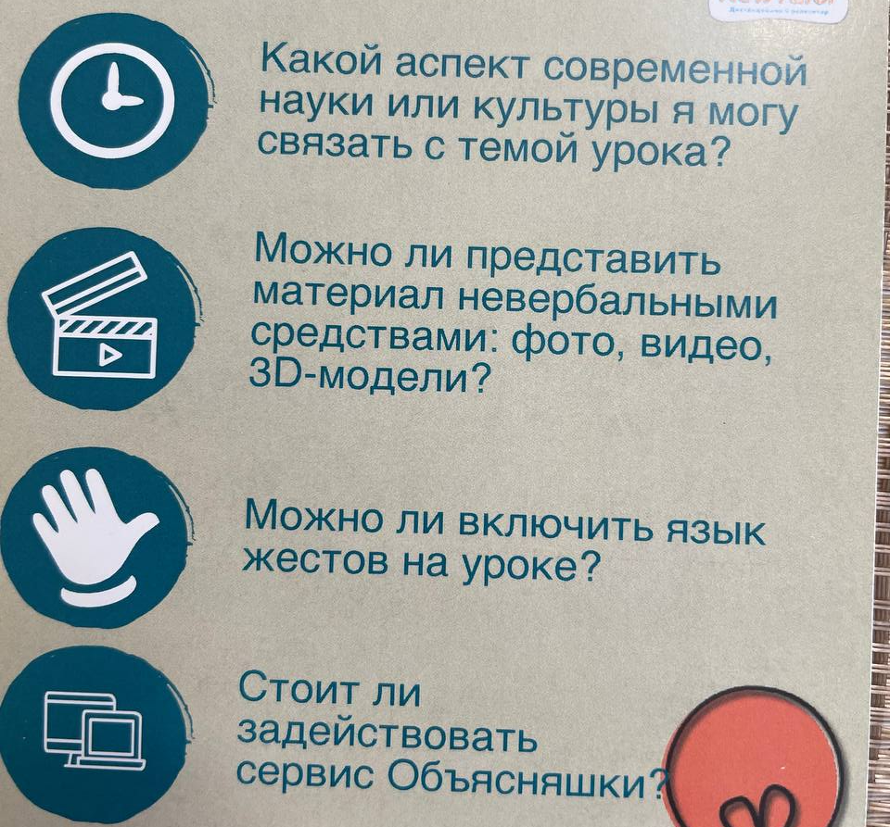
«Креативный вызов: прокачай свой урок!»

Slide 13
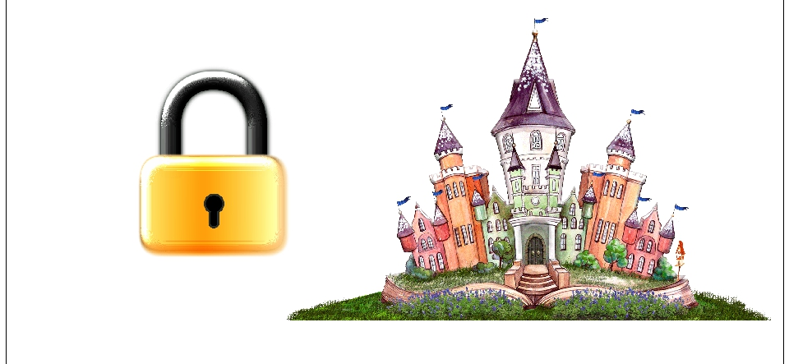
«Круги по воде»
«Яркое пятно»
С – солнце
К – колесо
А – азбука
З – зима
К – костёр
А – апельсин
Как вы думаете, можно ли жить в замке́?

Slide 14
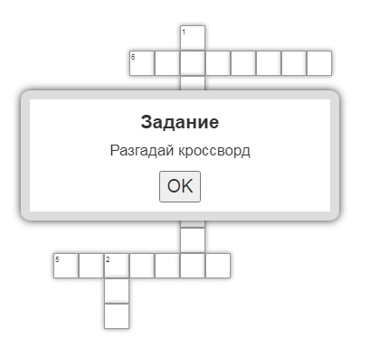
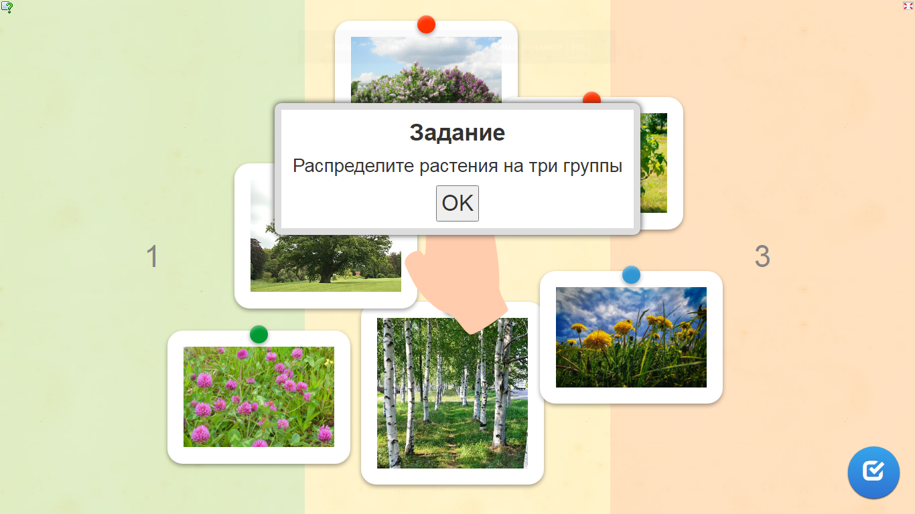
Интерактивные задания
«Раздели на группы»
«Кроссворд»

Slide 15
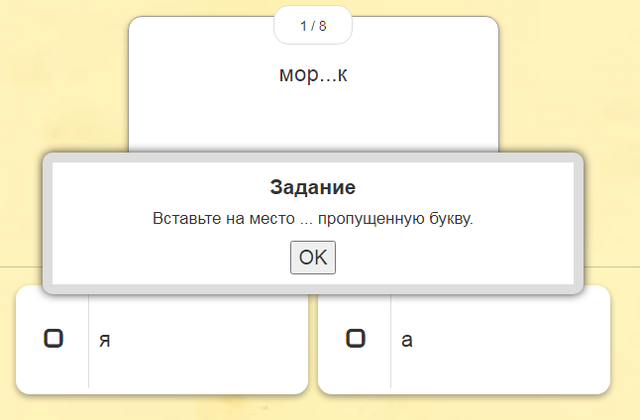
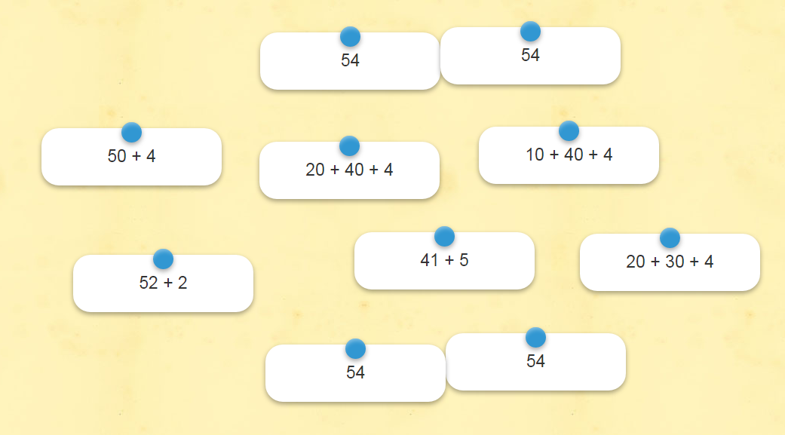
Интерактивные задания
«Викторина»
«Найди пару»

Slide 16
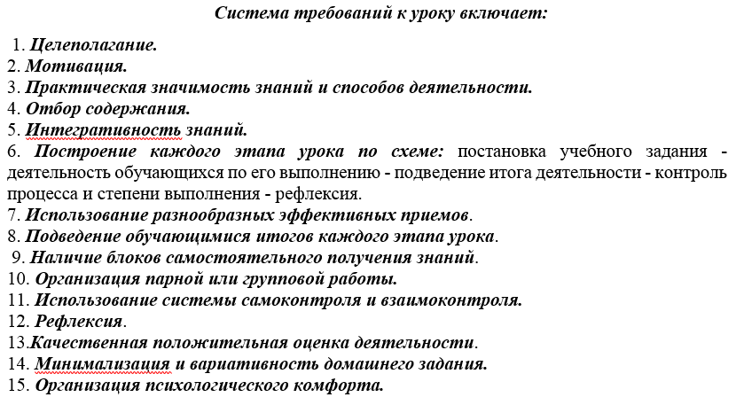
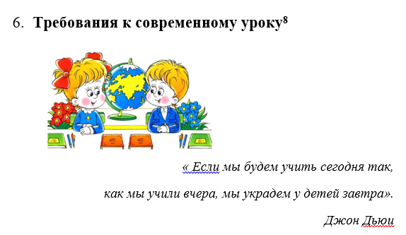
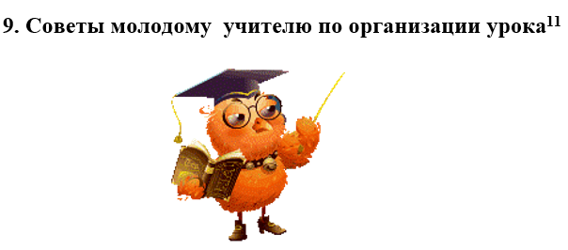
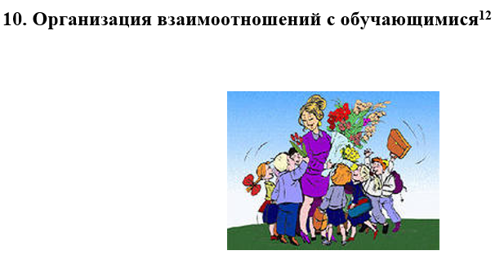
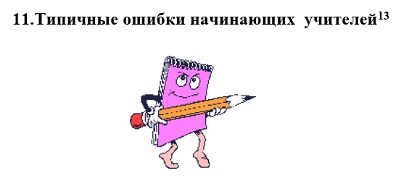
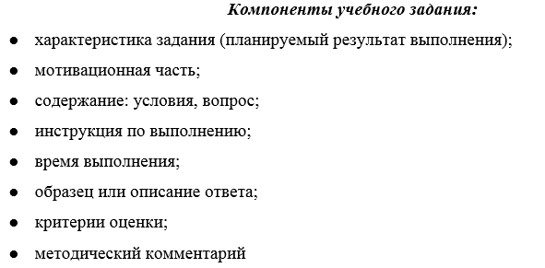
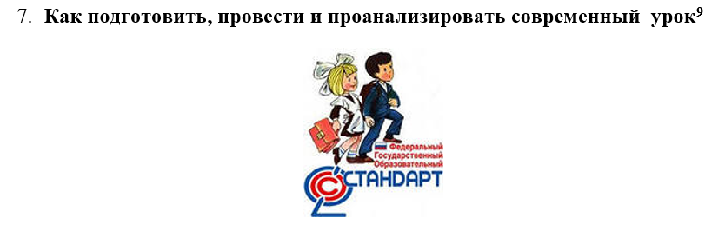
«Рекомендации по созданию урока»
2

Slide 21


